Slide 1

THU DUC TECHNOLOGY COLLEGE
FACULTY OF INFORMATION TECHNOLOGY
MÔN HỌC: LẬP TRÌNH FRONT-END 2
ĐỒ ÁN: GAME MEMORY CARD
GVHD: Nguyễn Huy Hoàng
Nhóm 1
Thành viên:
Phan Tài Đức
Nguyễn Quốc Phương
Nguyễn Quốc Việt
Nguyễn Thành Tuấn
Lê Thị Huỳnh Như

Slide 2

VUE
Giới thiệu Vuejs
Cách viết chương trình Hello World
Nội dung đồ án

Slide 3

VUE.JS
VUE.JS
Khái niệm về Vue
Ưu điểm và nhược điểm
Khái niệm về Vue
Ưu điểm và nhược điểm

Slide 4
1. Khái niệm vue.js

Slide 5

-Vue.js là một framework được dùng phổ biến để xây dựng nên các giao diện người dùng.
-Khác với framework khác Vue thường sở hữu thiết kế từ đầu theo những hướng cho phép cũng như khuyến khích làm việc để phát triển dễ dàng hơn các ứng dụng theo từng bước một.
-Một khi đã phát triển lớp giao diện (view layer) thì người dùng chỉ cần sử dụng loại thư viện lõi của Vue.
-Vue cũng có thể đáp ứng được dễ dàng mọi nhu cầu xây dựng ứng dụng của một trang với độ phức tạp cao hơn.

Slide 6
Một vài lý do nên dùng Vue
01
Không yêu cầu bước xây dựng
Nếu sử dụng Vue không cần qua nhiều bước mà đi thẳng vào vấn đề dễ dàng. Vue không cần build tool phức tạp để xây dụng ứng dụng, mà chỉ cần khai báo 1 script là có thế phát triên ứng dụng bằng vue.js
02
Tốc độ
Một trong những đặc điểm nổi bật của VueJS là chỉ giữ core. Điều này khiến cho dung lượng tải của framework tương đối thấp, giúp tốc độ tải trang nhanh hơn hẳn.
03
Tài nguyên
Hiện nay, tài liệu về vue ngày càng đa dạng, rõ ràng về ngôn ngữ nên một lập trình viên có thể dễ dàng trở thành chuyên gia về nó.
04
Tính năng
Vue có thể tạo một project nhanh chóng nhờ vào command line interface. Vue sở hữu một hệ sinh thái vững chắc nên có thể cung cấp một số add-ons rất hữu ích. Bao gồm: vue-router, vuex…

Slide 7

Ưu
điểm
Nhược
điểm
Trang web nhẹ, tốc độ xử lý cực nhanh bởi được Render, xử lý bằng Javascript.
Đơn giản, dễ học và dễ áp dụng trong các dự án, đặc biệt là với newbie.
Có khả năng xử lý các render thuộc server thành file Js tĩnh
Kho thư viện lớn, hỗ trợ xây dựng giao diện một cách nhanh
chóng, hoàn hảo.
Dung lượng tải thấp, giúp tốc độ tải trang nhanh hơn.
Sàng lọc, tích hợp các tính năng ưu việt của nhiều framework
đối thủ, giúp tối ưu hóa hiệu suất làm việc.
Liên quan đến SEO. Vue có hỗ trợ Serve Side Rendering hay còn gọi là SSR, tuy nhiên việc không đơn giản như thế, để Render
được HML từ Vue phí server bạn cần tuân thủ thuần Vuejs và các Component của bên thứ 3 nhúng vào cũng phải tuân thủ quy định về SSR. Mà không phải đơn vị nào cũng hỗ trợ điều này ở thời
điểm hiện tại. Vì thế việc SEO trên Vuejs trở nên khó khan hơn.
Nhưng Google đã có thế xử lý Render co các js framework và có một vấn đè đó là các API của bạn phải có tốc độ đủ nhanh để
Google quét.

Slide 8

Đồ án Front-End 2 Game memory Card

Slide 9



Các công nghệ chính được sử dụng:
Vue.js
Firebase

Slide 10









Đây là một ứng dụng game phát triển dựa trên nền tảng vue.js với nhiều chức năng như:
“
Game
Mini Game
Chat
Profile
Rank
Setting
About Game
Sign Out
“

Slide 11
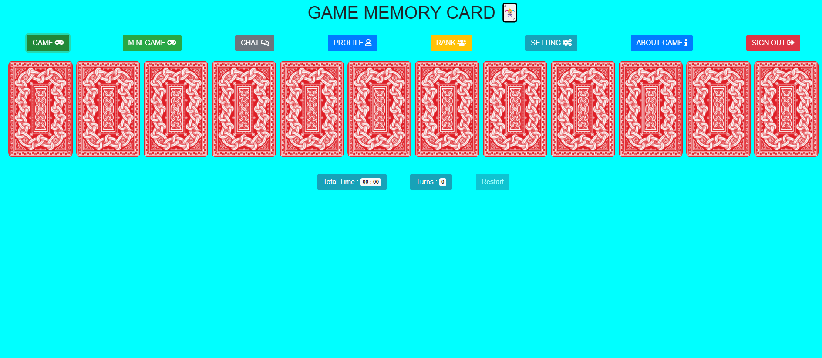
Giao diện
Khi người chơi đã
đăng nhập thì sẽ
hiển thị được giao
diện như hình bên
Place your screenshot here

Slide 12

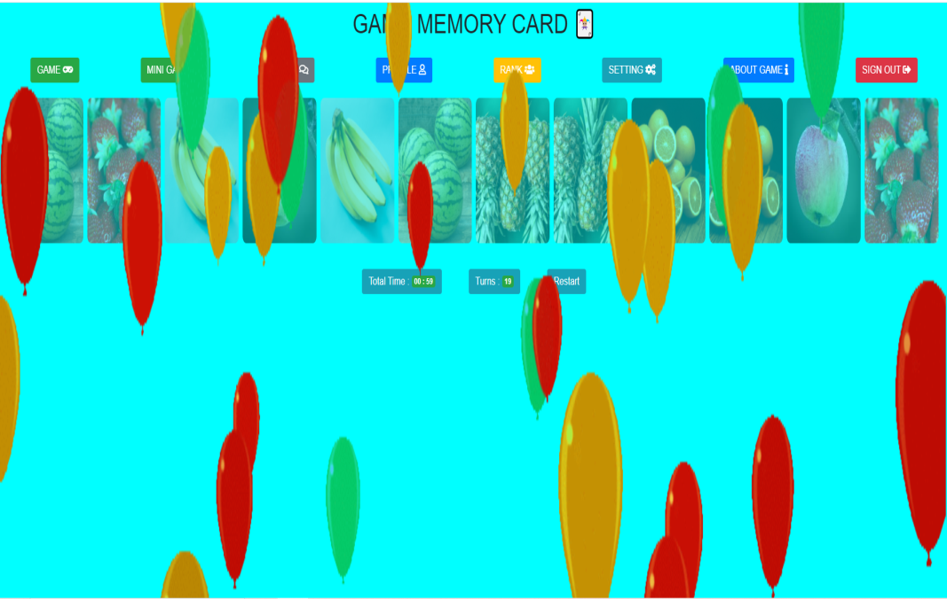
Game
Place your screenshot here
Khi người chơi bắt đầu click chọn vào lá bài thì hệ thống sẽ tính giờ. Nếu click 2 lá bài thì nút “Turns” sẽ tăng lên 1
Nếu ấn nút “Restart” thì sẽ chơi lại từ đầu

Slide 13
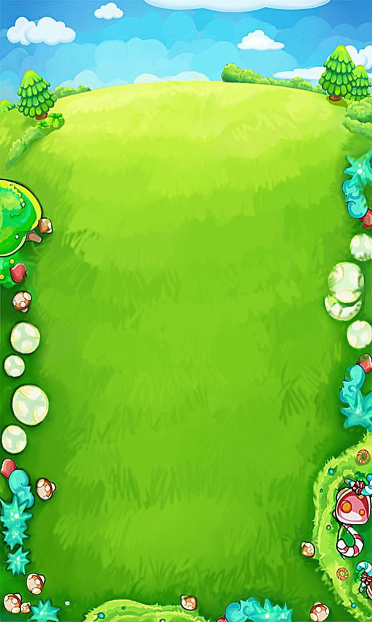
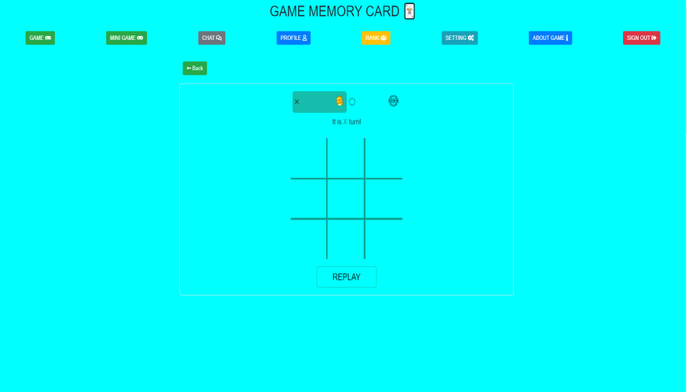
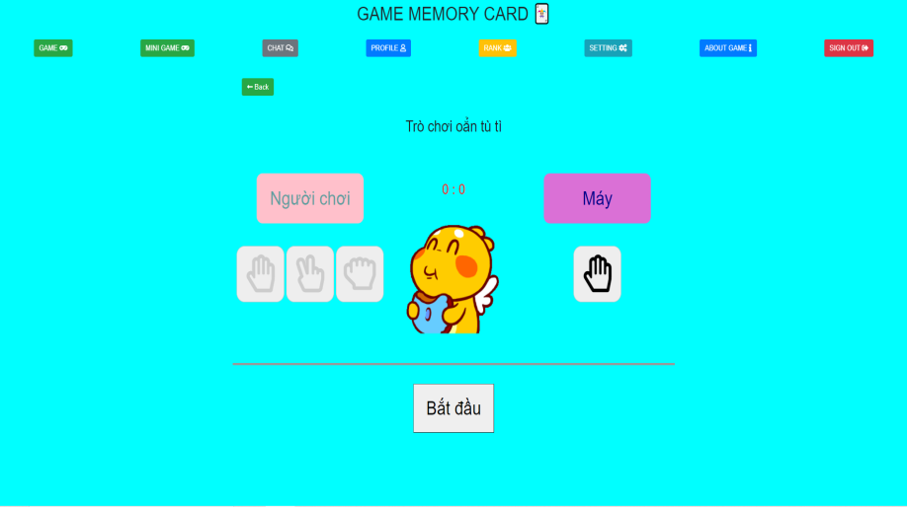
Mini game
Đây là 2 trò chơi nhỏ trong ứng dụng game memory card:
Cờ Caro
Oẳn tù tì
Place your screenshot here

Slide 14
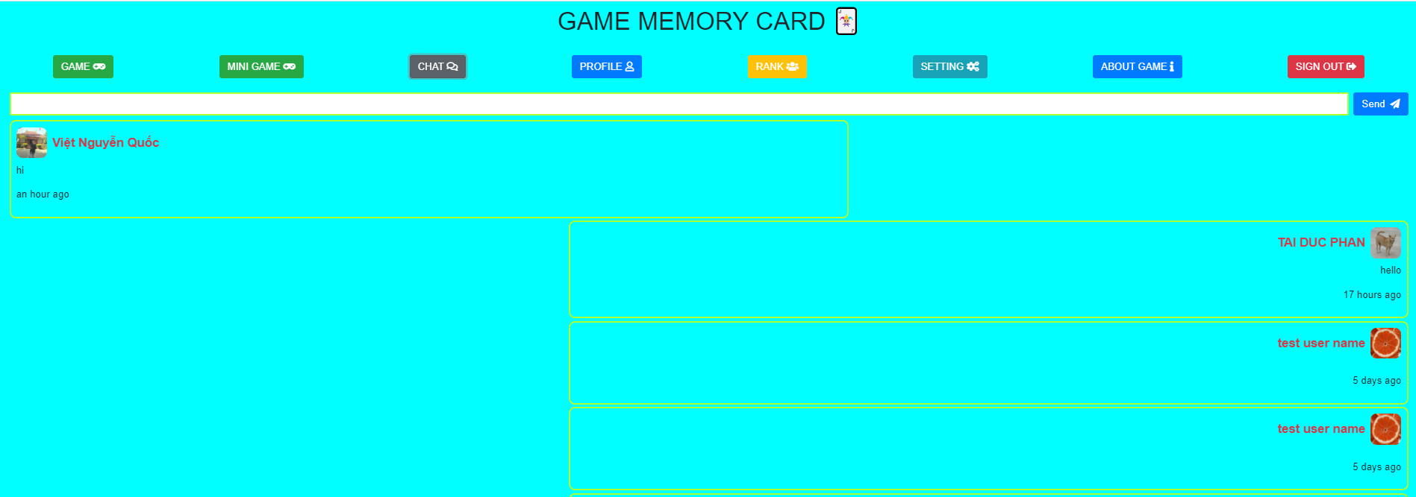
Chat
Chức năng này giúp người chơi có thể giao tiếp với nhau
Place your screenshot here

Slide 15
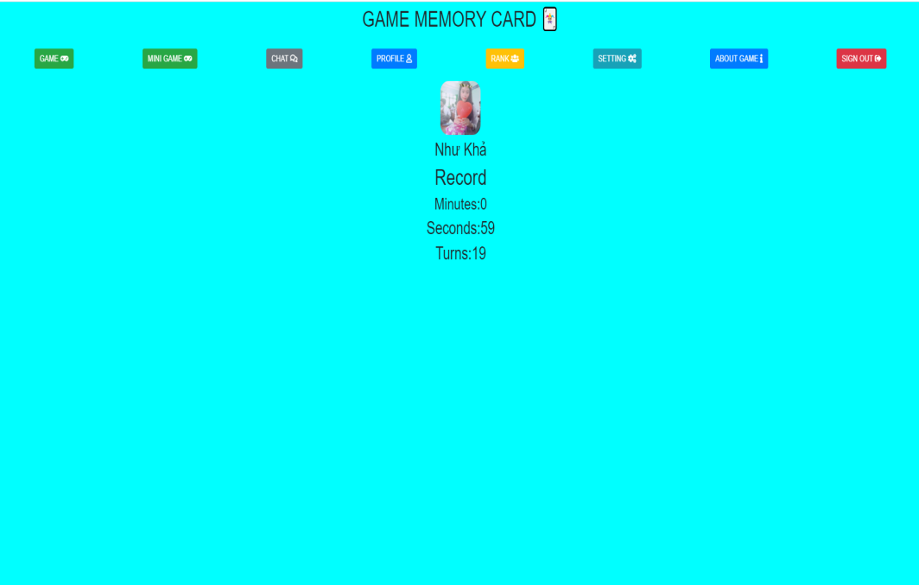
Profile
Xem lại thông tin người chơi
Place your screenshot here

Slide 16
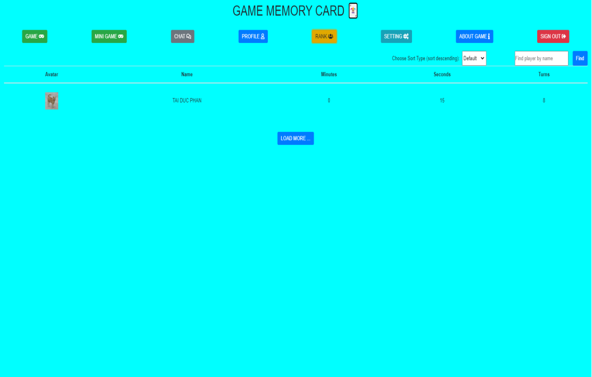
Rank
Chức năng này xếp hạng người chơi dựa trên minutes, seconds and turns
Place your screenshot here

Slide 17
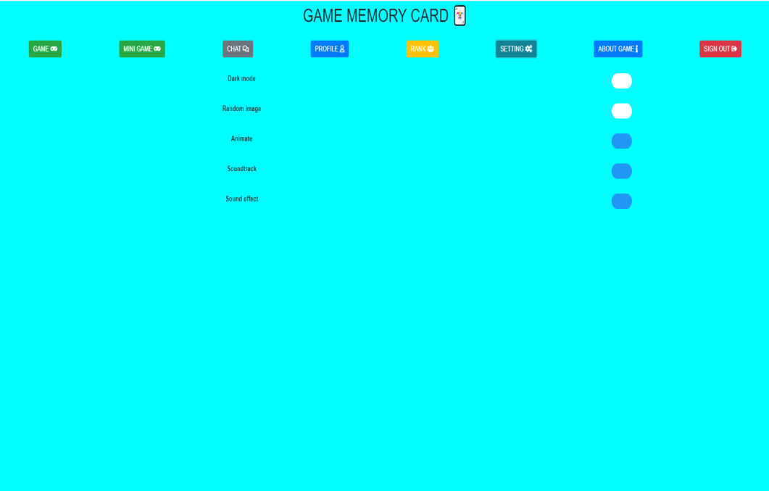
Setting
Người chơi có thể chỉnh giao diện game theo sở thích của mình
Place your screenshot here

Slide 18
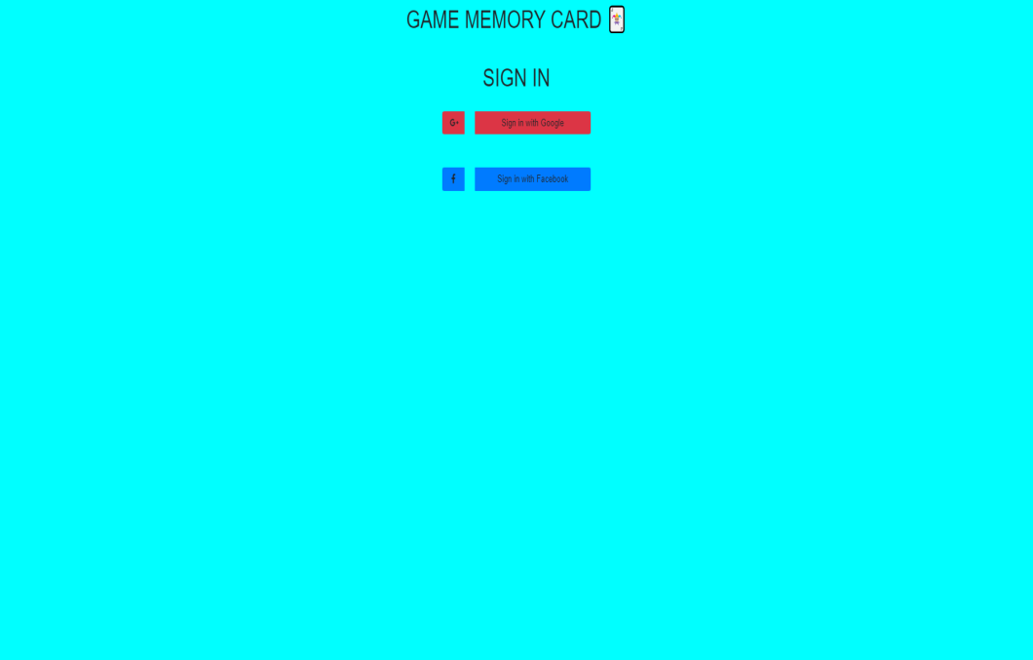
Sign out
Khi ấn vào “Sign out” thì người chơi sẽ quay về màn hình đăng nhập
Place your screenshot here

Slide 19
CÁC HIỆU ỨNG
Hiệu ứng load đầu trang web, hiệu ứng load sẽ chạy cho tới khi kết nối được đến server, nếu không thể kết nối đến server hiệu ứng sẽ không biết mất
Hiệu ứng khi click vào các lá bài sẽ đổi màu và đứng yên
Hiệu ứng bóng bay khi người chơi chọn đúng hết các lá bài

Slide 20
Thank you
Cảm ơn bạn đã xem và lắng nghe

